Slide 1
Projeto Supervisionado de Análise e Engenharia de Software
Apresentação do Termo de Abertura de Projeto
SIAIC - Sistema Integrado de Administração de Imobiliárias e Condomínios
http://code.google.com/p/psa20092/
28 de agosto de 2009

Slide 2
Sumário
Visão geral do Projeto
Produto do Projeto

Slide 3
Objetivo Superior
O produto deste projeto procura com agilidade e qualidade propiciar maiores facilidades, aos corretores e imobiliárias no atendimento a clientes e prestar total apoio às imobiliárias quanto à administração de condomínios.

Slide 4
Justificativa
Oportunidade de oferecer, uma solução de software para o segmento imobiliário que atualmente se encontra em um vertiginoso crescimento e necessita obrigatoriamente de vantagem tecnológica que proporcione agilidade, qualidade e profissionalismo na realização de negócios.

Slide 5
Interessados
Imobiliárias e Corretores de Imóveis

Slide 6
Módulo Web – Administrativo Imobiliária
Cadastro e manutenção de clientes, imóveis, proprietários;
Gerenciamento de Usuarios com controle de acesso;
Notificação de imóvel ao corretor;
Permitir o gerenciamento da agenda do corretor;

Slide 7
Módulo Web – Administrativo Condomínio
Cadastro e manutenção de apartamento, veículos, condôminos, receita, despesa
Traçar perfil dos moradores;
Permitir o gerenciamento do controle de acesso de veículos;

Slide 8
Módulo Mobile
Cadastro parcial de imóveis, clientes e proprietários;
Localização do Imóvel (em especial o mais próximo da região onde se encontre o cliente)
Simulação de Financiamento do Imóvel via WebService da Caixa;

Slide 9
Produto do Projeto
São os produtos ou serviços que serão entregues ao término do projeto

Slide 10
Produto do Projeto
Ferramental
  Visual Paradigm – Utilizado para a construção dos diagramas e documentação dos requisitos;
  MySQL (Persistência dos dados definidos pelo modelo de dados);
  JavaSE, JavaEE, JavaME (Plataformas de desenvolvimento Java);

Slide 11
Produto do Projeto
2. Metodológica
  Uso do JavaDoc – Para a documentação do Código-Fonte;
  Padronização de Código

Slide 12
Principais Entregas e Marcos
Entrega | Data estimada
Entrega do Termo de Abertura do Projeto | 28/08/2009
Entrega do Modulo Administrativo | 18/09/2009
Entrega do Modulo de Administração de Condomínio | 09/10/2009
Entrega do Modulo Móvel | 06/11/2009
Produto Final – Integração entre os módulos | 20/11/2009
Apresentação do Produto | 18/12/2009

Slide 13
Sumário
Equipe do Projeto
Premissas
Restrições
Riscos

Slide 14
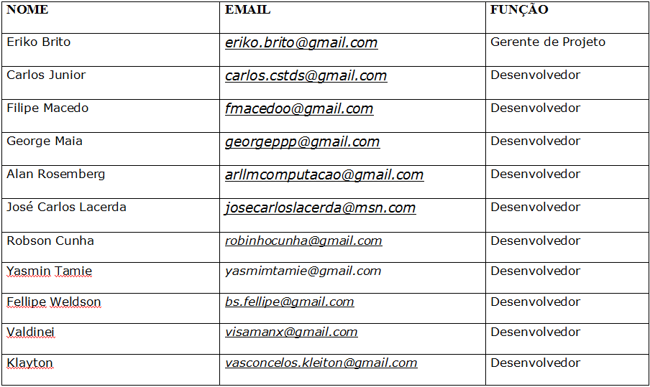
Equipe do Projeto

Slide 15
Premissas
Premissas
  Premissas são previsões que são feitas e assumidas como verdadeiras para viabilizar a continuidade do planejamento do projeto. Devem ser monitoradas ao longo do projeto

Slide 16
Premissas do projeto
Utilização da API do Google Maps;
Ferramenta do Google hospedagem de projetos (Google Code);
Utilizar a ferramenta IDE Eclipse;
A plataforma deve ser usada em um netbook;
Entrevista com possíveis usuários do sistema;

Slide 17
O que são restrições
Restrições são condições ou situações que limitam seu planejamento e desenvolvimento e não podem ser eliminadas ou alteradas no decorrer do projeto

Slide 18
Restrições
Prazo limitado para entrega dos módulos do projeto;
Baixo desempenho das máquinas fornecidas pela instituição;

Slide 19
O que são riscos?
Poderão causar algum tipo de impacto negativo no desenvolvimento do projeto

Slide 20
Riscos do Projeto
Descrição : Indisponibilidade da infra-estrutura fornecida pela instituição de ensino.
Criticidade : Alta
Plano de Resposta : Criar independência da instituição.
Descrição : Indisponibilidade de dispositivo para o desenvolvimento.
Criticidade : Média
Plano de Resposta : Utilizar emuladores.
Descrição : Dificuldades de agendamento de reuniões extra sala de aula;
Criticidade : Baixa
Plano de Resposta : Manter uma agenda atualizada dos contatos de todos os integrantes da equipe

Slide 21
Referências
Termo de Abertura do Projeto; 2009

